Slide 1


BỘ GIÁO DỤC VÀ ĐÀO TẠO
TRƯỜNG ĐẠI HỌC SƯ PHẠM KỸ THUẬT TP. HỒ CHÍ MINH
KHOA ĐIỆN – ĐIỆN TỬ
BỘ MÔN KỸ THUẬT MÁY TÍNH
BÁO CÁO ĐỒ ÁN 2
ĐỀ TÀI: THIẾT KẾ VÀ TRIỂN KHAI GIAO THỨC AMBA AHB
GVHD: ThS. TRƯƠNG QUANG PHÚC
SVTH 1: HOÀNG VÕ HOÀI NAM 21119234
Tp. HCM, tháng 6/2025

Slide 2

NỘI DUNG
BÁO CÁO
I MỞ ĐẦU
II TỔNG QUAN HỆ THỐNG
III THIẾT KẾ HỆ THỐNG
IV KẾT QUẢ ĐÁNH GIÁ
V HƯỚNG PHÁT TRIỂN

Slide 3
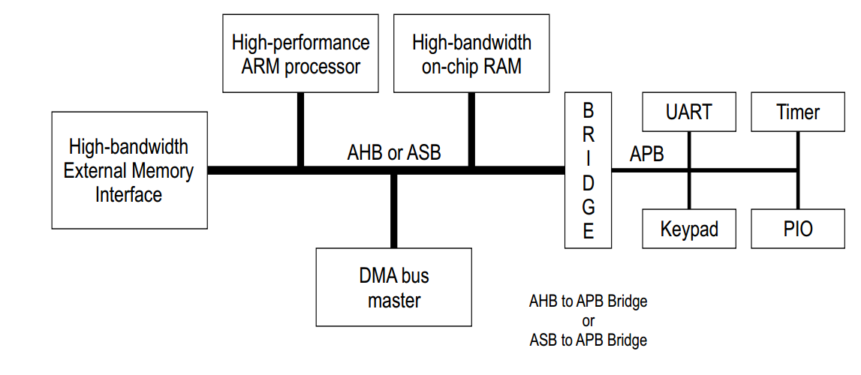
Phần mở đầu
Mô hình của một SoC cơ bản bao gồm nhiều thành phần như :
+ CPU, Ram, GPU, …
Nhằm đáp ứng nhu cầu về tốc độ, độ linh hoạt và khả năng mở rộng. Giao thức Bus AHB được sử dụng để truyền dữ liệu với tốc độ ổn định và dễ triển khai.
System on Chip

Slide 4
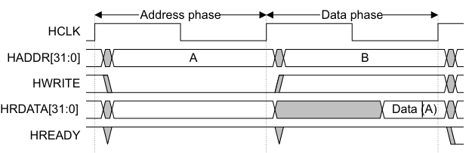
Tổng quan hệ thống
Giao dịch đọc này hoạt động như sau:
_ Đầu tiên khối bus chủ đưa tín hiệu HWRITE xuống mức thấp (thông báo thực hiện quá trình đọc).
_ Tín hiệu dữ liệu được đưa lên bus và tín hiệu HREADY mức cao (thông báo sẵn sàng quá trình truyền nhận dữ liệu).
_ Kết thúc quá trình đọc, tín hiệu HRDATA sẽ hiển thị dữ liệu vừa ghi được ra.
Hoạt động của một giao dịch đọc

Slide 5
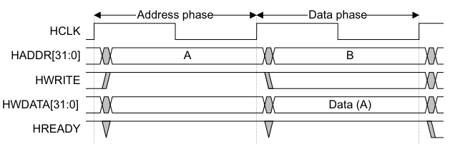
Tổng quan hệ thống
Giao dịch ghi này hoạt động như sau:
_ Đầu tiên khối bus chủ đưa tín hiệu HWRITE lên mức cao (thông báo thực hiện quá trình ghi).
_ Tín hiệu dữ liệu được đưa lên bus và tín hiệu HREADY mức cao (thông báo sẵn sàng quá trình truyền nhận dữ liệu).
_ Kết thúc quá trình ghi, HWRITE xuống mức thấp để đọc dữ liệu vừa ghi ra.
Hoạt động của một giao dịch ghi

Slide 6
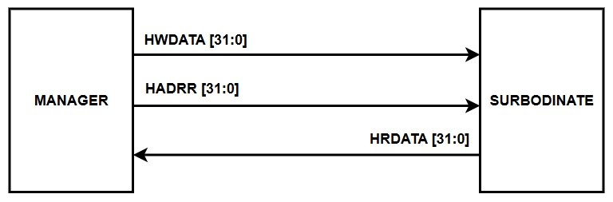
Tổng quan hệ thống
Sơ đồ khối hệ thống sử dụng AHB bus bao gồm 1 bus chủ và 1 bus tớ.
- Khối bus chủ (Manager) có chức năng thực hiện việc truyền dữ liệu và chọn địa chỉ vào bus tớ.
-Khối bus tớ (Subordinate) có chức năng nhận dữ liệu và đọc dữ liệu ra từ tín hiệu của bus chủ.
Mô hình điểm – điểm

Slide 7
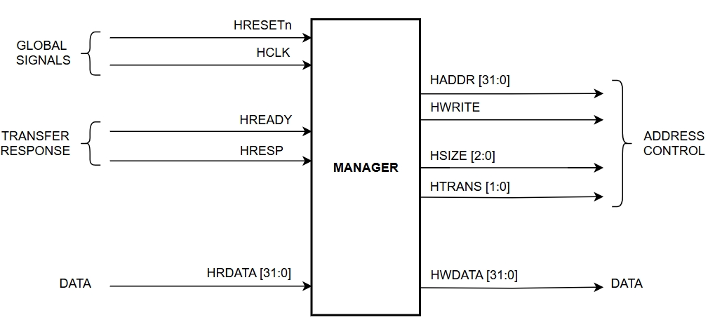
Thiết kế hệ thống
Chức năng chính
Khối bus chủ chịu trách nhiệm khởi phát các giao dịch đọc và ghi với các bus tớ , đồng thời quản lý luồng dữ liệu và địa chỉ theo đúng trình tự truyền thông của AXI.
Các nhóm tín hiệu
Nhóm tín hiệu toàn cục
Nhóm tín hiệu điều khiển đầu vào
Nhóm tín hiệu địa chỉ đọc và ghi
Nhóm tín hiệu dữ liệu đọc và ghi
Khối Bus chủ

Slide 8
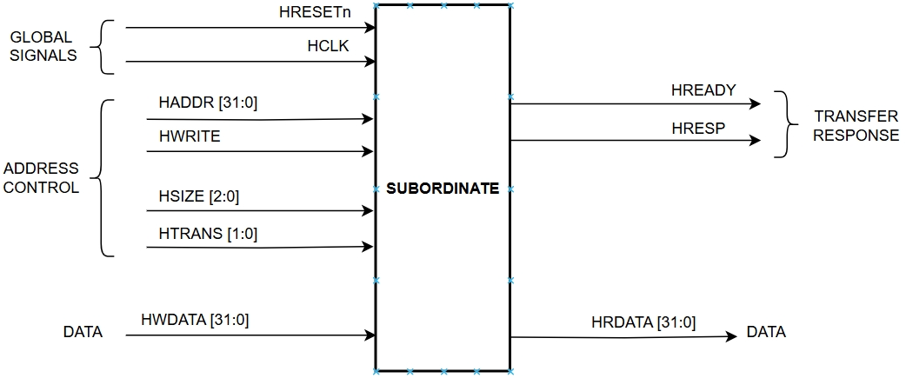
Thiết kế hệ thống
Chức năng chính
Khối bus tớ có vai trò nhận dữ liệu ghi từ bus chủ và cung cấp dữ liệu ngược lại cho bus chủ, là nơi xử lý tất cả các tín hiệu theo tiêu chuẩn kỹ thuật của bus AHB.
Các nhóm tín hiệu
Nhóm tín hiệu toàn cục
Nhóm tín hiệu điều khiển đầu vào
Nhóm tín hiệu địa chỉ đọc và ghi
Nhóm tín hiệu dữ liệu đọc và ghi
Khối Bus tớ

Slide 9
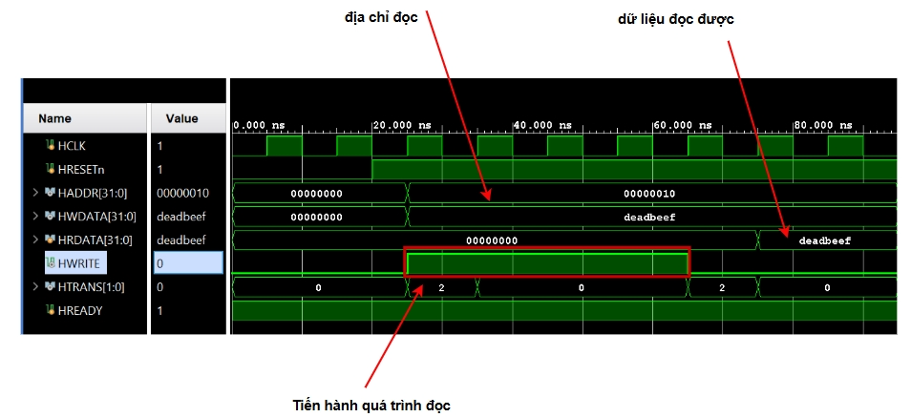
Kết quả đánh giá
Hoạt động ghi và đọc dữ liệu của khối bus chủ (master), khi nhóm tín hiệu kiểm tra được cấp dữ liệu thì khối bus chủ đã thực hiện đươc quá trình ghi và đọc dữ liệu qua tín hiệu HWRITE. Các trình tự hoạt động của các tín hiệu thuộc nhóm địa chỉ và điều khiển cũng đã thực hiện đúng theo tiêu chuẩn kỹ thuật của AMBA AHB Bus.
Test module Master

Slide 10
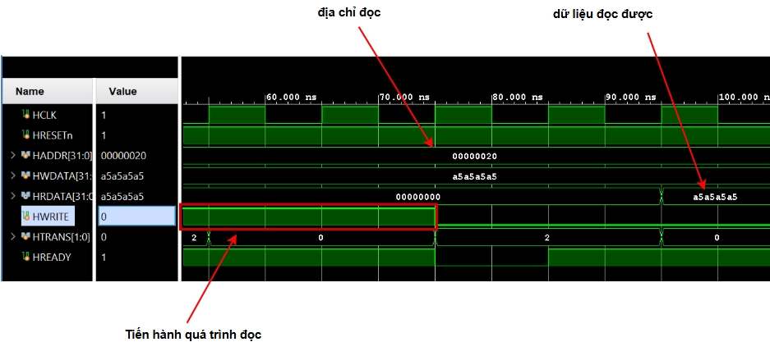
Kết quả đánh giá
Mô tả hoạt động ghi và đọc dữ liệu của khối bus tớ (slave), khi nhóm tín hiệu kiểm tra được cấp dữ liệu thì khối bus chủ đã thực hiện đươc quá trình ghi và đọc dữ liệu qua tín hiệu HWRITE.
Test module Slave

Slide 11
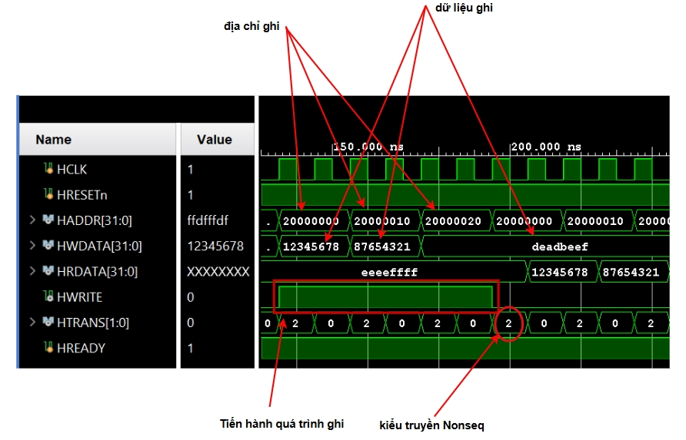
Kết quả đánh giá
Khi nhóm tín hiệu kiểm tra được cấp dữ liệu thì khối bus chủ sẽ gửi tín hiệu đọc hoặc ghi qua HWRITE, đồng thời bus chủ cũng cung cấp địa chỉ và dữ liệu muốn ghi, cùng với đó là kiểu truyền cho mỗi lần truyền (Nonseq - 01). Sau đó bus tớ sẽ nhận các tín hiệu đó và phản hồi lại qua HRDATA.
Quá trình ghi

Slide 12
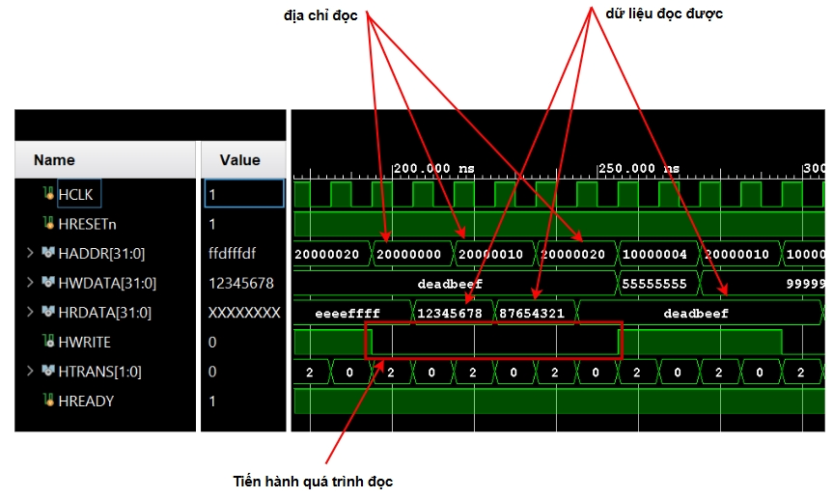
Kết quả đánh giá
Mô tả hoạt động đọc dữ liệu của toàn bộ hệ thống AHB, khi nhóm tín hiệu kiểm tra được cấp dữ liệu thì khối bus chủ sẽ gửi tín hiệu đọc qua HWRITE = 0, Sau đó bus tớ sẽ nhận các tín hiệu đó và phản hồi lại qua HRDATA đúng với giá trị đã ghi trước đó.
Quá trình đọc

Slide 13
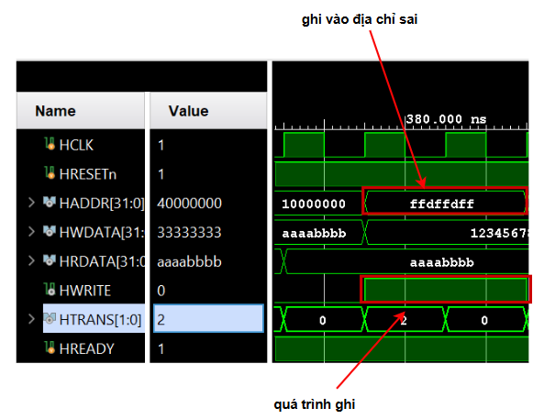
Kết quả đánh giá
Mô tả hoạt động ghi dữ liệu vào một địa chỉ lỗi.
HADDR = 32'hffdf_fdff,
HWDATA = 32'h aaaa_bbbb,
HWRITE = 1.
Ghi vào địa chỉ lỗi

Slide 14
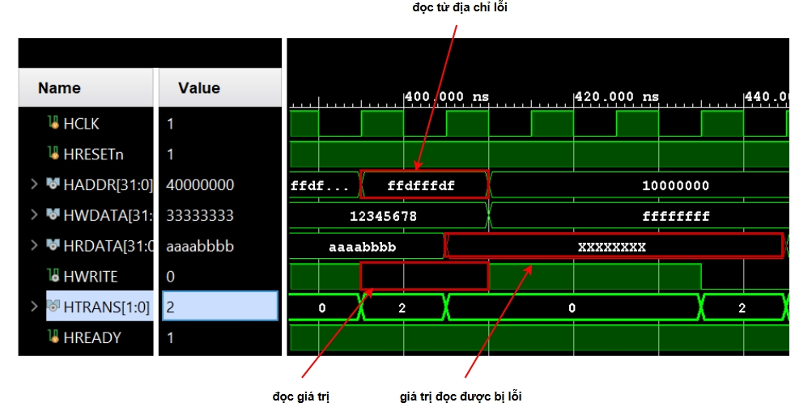
Kết quả đánh giá
Mô tả hoạt động đọc dữ liệu từ một địa chỉ lỗi.
HADDR = 32'hffdf_fdff,
HWRITE = 0.
Kết quả thu được giá trị đọc là không xác định
HRDATA = xxxxxxxx
Đọc từ địa chỉ lỗi

Slide 15
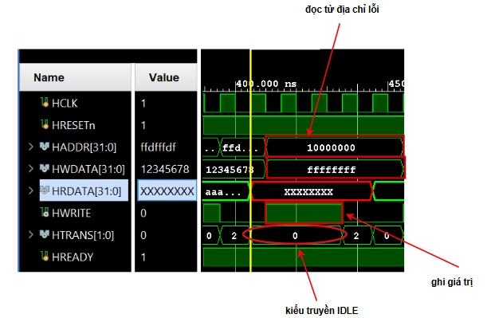
Kết quả đánh giá
Mô tả hoạt động của bus khi ta tiến hành ghi giá trị ‘ffffffff’ vào địa chỉ ‘10000000’ xác định, nhưng với kiểu truyền là IDLE – trạng thái không có giao dịch, bus không được sử dụng.
Ghi với Htrans IDLE

Slide 16
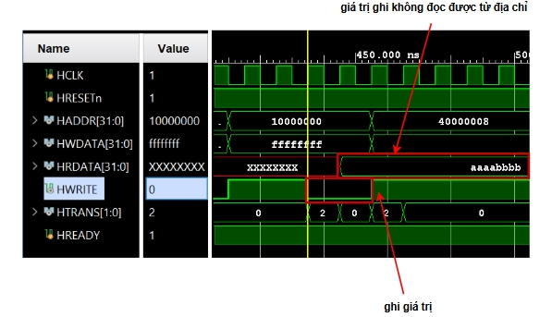
Kết quả đánh giá
Mô tả hoạt động khi đọc giá trị ra từ địa chỉ ‘10000000’, khi đó với giá trị ghi vào là ‘ffffffff’ thì giá trị được HRDATA đọc ra lại là ‘aaaabbbb’ – giá trị đã được ghi trước đó chứ không phải giá trị đang ghi vào vì khi kiểu truyền là IDLE sẽ không thể xày ra giao dịch nên HRDATA không nhận được giá trị ghi.
Đọc với Htrans IDLE

Slide 17
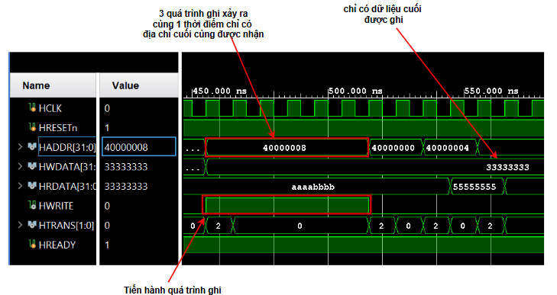
Kết quả đánh giá
Mô tả hoạt động khi ghi giá trị liên tục không có thời gian chờ giao dịch hoàn thành, khi đó với 3 giá trị ghi vào từ 3 địa chỉ khác nhau, bus chỉ hiện thị được giá trị của dữ liệu cuối cùng.
Ghi liên tục

Slide 18
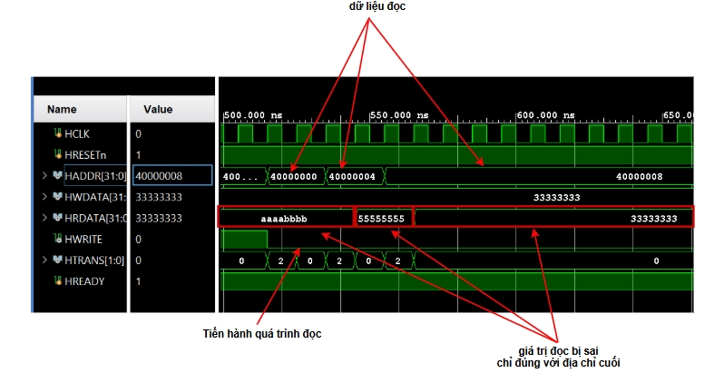
Kết quả đánh giá
Mô tả hoạt động khi đọc giá trị liên tục không có thời gian chờ giao dịch hoàn thành, khi đó với 3 giá trị ghi vào từ 3 địa chỉ khác nhau, bus chỉ đọc được được giá trị của dữ liệu cuối cùng là ‘33333333’ từ địa chỉ ‘40000008’.
Đọc liên tục

Slide 19
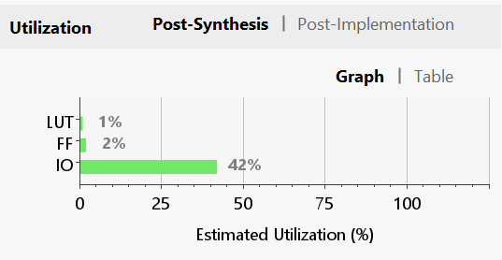
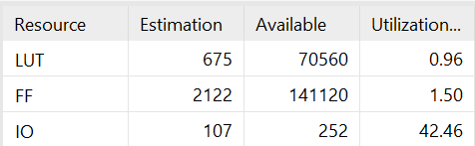
Kết quả đánh giá
Tổng hợp trên cho thấy hệ thống bus được thiết kế đã sử dụng 675 số lượng bản tìm kiếm lối vào (Look Up Table – LUT) chỉ chiếm 1% tài nguyên trong kit và phần lớn được sử dụng cho các phép tính logic. Số lượng flip flop đã sử dụng 2122 slice chiếm 2% tài nguyên, số lượng chân được sử dụng là 107 đơn vị, chiếm tới 42% tài nguyên trên chip.
Tài nguyên sử dụng

Slide 20
Hướng phát triển
1
2
3
Thêm các cơ chế
Xây dựng cầu nối
Triển khai thực tế
Các cơ chế như Burst (truyền khối), QoS (chất lượng dịch vụ), kiểm soát truy cập độc quyền (lock), và hỗ trợ cache sẽ được bổ sung.
Xây dựng các cầu nối giữa AHB và các giao thức bus khác như AXI hoặc APB, tạo tiền đề cho việc tích hợp hệ thống vào các nền tảng SoC đa chuẩn.
Triển khai thực tế trên FPGA để kiểm tra hiệu suất, độ ổn định và đánh giá khả năng hoạt động trong môi trường phần cứng thực tế.

Slide 21
TÀI LIỆU THAM KHẢO
[1] D. K, "Design and Verification of AHB Protocol Using System Verilog," International Journal of Engineering Research and Applications, vol. 11, no. 7, 2021.
[2] P. H. Phong, "Nghiên cứu, thiết kế và thực hiện Bus truyền thông tốc độ cao AMBA AHB," Đại học quốc gia Hà Nội, Hà Nội, 2009.
[3] T. X. Tú, "Thiết kế và mô hình hóa bus truyền thông tốc độ cao dùng cho các hệ thống trên vi mạch," Đại học quốc gia Hà Nội, Hà Nội, 2010.
[4] A. L. (1999), AMBA Specification (Rev 2.0).
[5] A. L. Copyright © 2001, ARM® AMBA® 5 AHB Protocol, ARM IHI 0033B.b.
[6] S. B. D. L, "Efficient Design and Implementation of AMBA AHB Bus Protocol using Verilog," International Conference on Intelligent Sustainable System, no. (ICISS) in IEEE, 2019.

Slide 22
THANKS FOR WATCHING

